Slide 1
Unidad 0. los inicios de la modernidad: humanismo, reforma y el choque de dos mundos
1ro Medio 2021
 | HISTORIA 1ro Medio Profesor: Abraham López Fuentes Correo: alopez@colegiodelreal.cl CLASE N° 5

Slide 2
Objetivo
Identificar cambios y continuidades entre la cultura en la Edad Media y la Modernidad mediante el análisis de fuentes iconográficas.

Slide 3
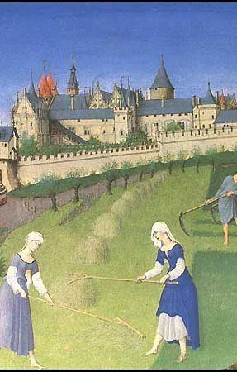
El Pensamiento Medieval
¿Cuáles son las características del pensamiento y modo de vida medieval?
¿Se mantienen vigentes en la actualidad? ¿De qué manera?

Slide 4
Edad Media y Modernidad
“En la Edad Media, los hombres habían pensado más en el Cielo que en la Tierra, se habían sometido a la doctrina de la Iglesia y habían aceptado el puesto que el nacimiento y la tradición les había asignado en la sociedad. En la modernidad, los seres humanos se entregaron a los goces de este mundo, se arrogaron el derecho de expresar sus ideas personales sobre la vida y la verdad y lucharon por el poder y la gloria. Surgió un fuerte individualismo y nació un nuevo concepto de libertad”
Krebs, Ricardo (2001). Breve Historia Universal (Adaptado en Texto Historia 8vo Básico, MINEDUC)

Slide 5
Introducción
De acuerdo al autor:
¿Cuál fue el principal cambio producido entre la Edad Media y la Modernidad?
¿Qué factores crees que propiciaron dicho cambio?
¿En qué forma crees que se materializaron?

Slide 6
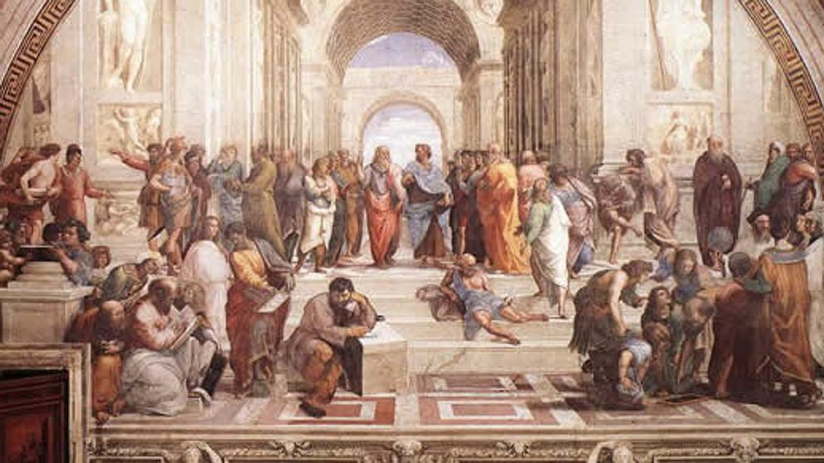
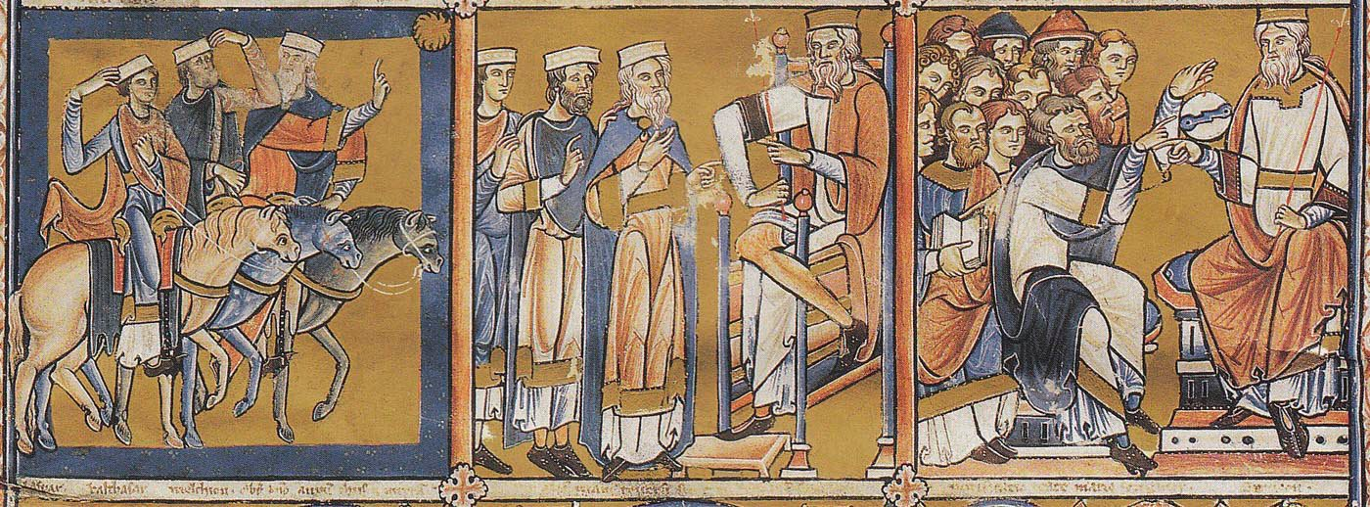
Notes:
Sanzio de San Rafael, 1511, La Escuela de Atenas.

Slide 7
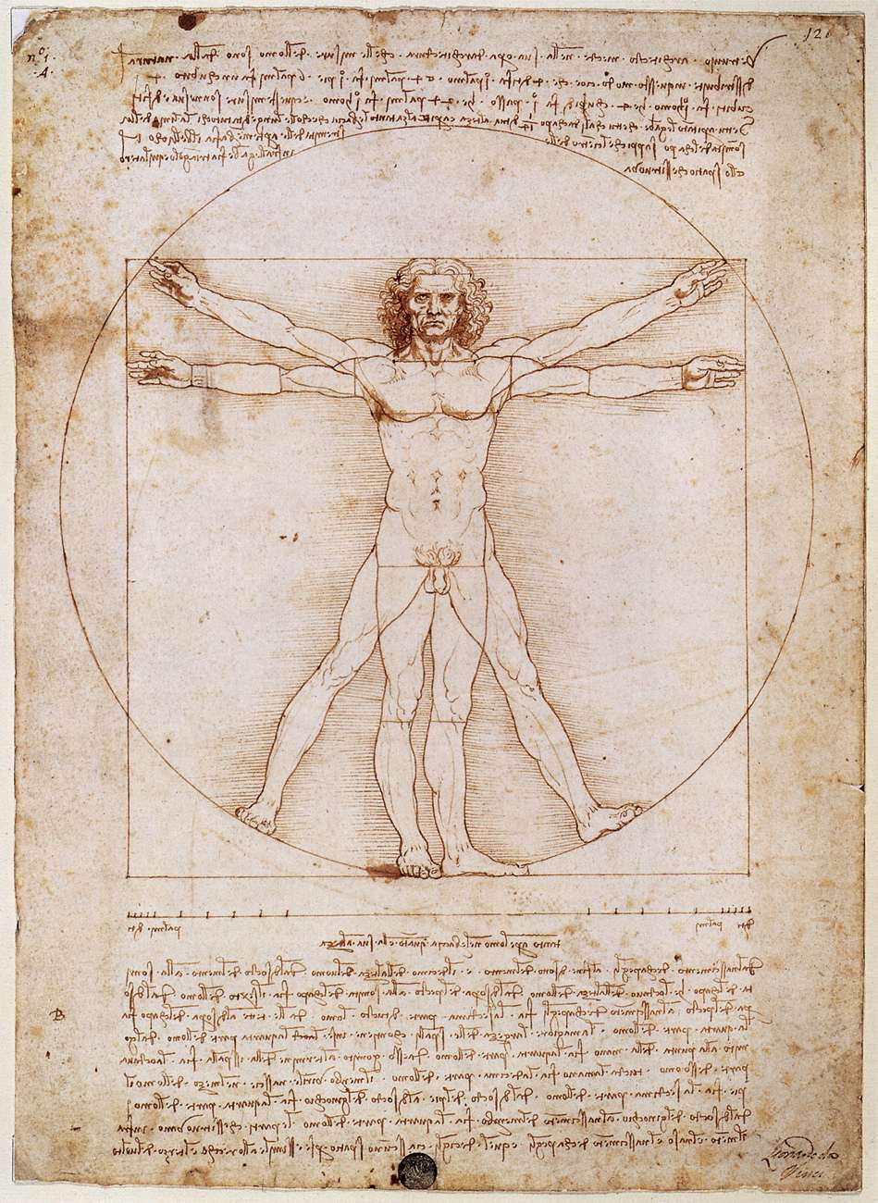
El Humanismo y la modernidad
Durante la Modernidad, el centro del Universo estuvo en el ser humano.
La corriente intelectual que impulsó dicho pensamiento fue el humanismo.
Los humanistas reivindican la ciencia y le arte bajo los cánones clásicos.
Esta foto de Autor desconocido está bajo licencia CC BY-NC-ND
Notes:
Da Vinci Leonardo, Hombre de Vitruvio, 1490.

Slide 8
Los humanistas y su visión del hombre
“!Qué obra de arte es el hombre¡ !Qué noble su razón¡ !Qué infinitas sus facultades¡ !Qué expresivo y maravilloso en su forma y sus movimientos¡
!Qué semejante a un ángel en sus acciones¡ Y en su espíritu, !qué semejante a un dios¡ Él es sin duda lo más hermoso de la tierra, el más perfecto”
Shakespeare, William (1564-1616), Hamlet.
Notes:
¿Qué visión tiene el autor sobre la humanidad?
¿En qué se diferencia de la visión existente durante la edad media?

Slide 9
La importancia de la Imprenta
¿Qué importancia tuvo la imprenta para la difusión del conocimiento?
¿Cómo se vio afectada la Iglesia Católica con la creación de la imprenta?

Slide 10
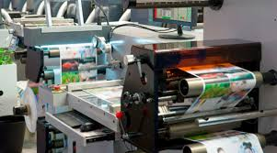
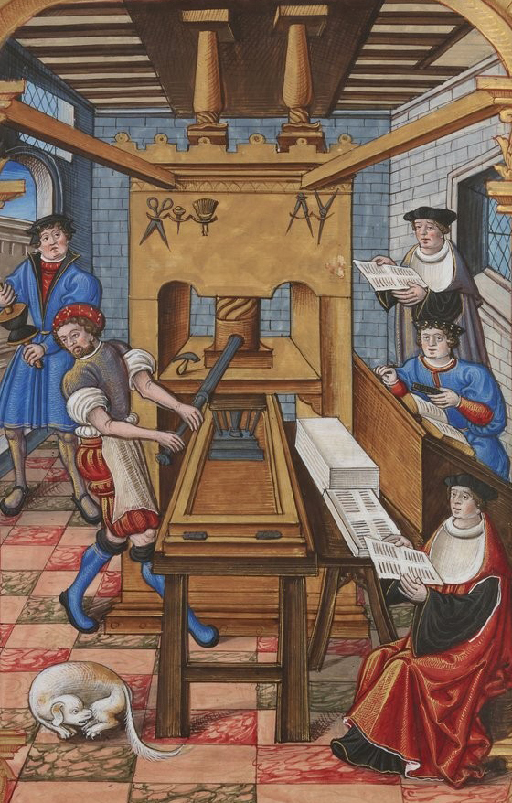
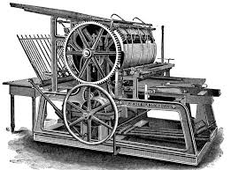
La Imprenta y el Conocimiento
La creación de la imprenta permitió:
Reducir los costos de producción.
Aumentar la velocidad.
Aumentar la variedad de títulos disponibles.
Acompañar el proceso de alfabetización de la Sociedad Moderna.

Slide 11
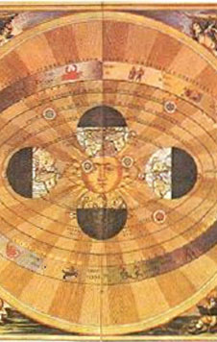
La Ciencias
La introducción del Método Científico, permitió cuestionar el conocimiento escolástico y expandir diversas áreas del sabes, como la anatomía y la astronomía.
El conocimiento generado permitió dar origen a diversas disciplinas, como la astronomía moderna.
A pesar de los significativos avances, la Iglesia Católica mantuvo un enorme poder en el control de la difusión de nuevos conocimientos.
Esta foto de Autor desconocido está bajo licencia CC BY-NC-ND
Notes:
Nicolas Copernico 1473-1543. Teoría Heliocéntrica. Fue prohibida por el papa desde su presentación en 1533 hasta 1616.
Galileo galilei (1564-1642) fue condenado por la inquisición.

Slide 12
Actividad
Considerando lo revisado durante la clase y tus conocimientos
¿Qué cambios producidos entre la Edad Media y Modernidad consideras más importante?¿Por qué?
¿Cómo han afectado al mundo contemporáneo dicho cambios? Justifica tu respuesta.

